Slide 1
例子（1）
假设一个系统中有5个进程，它们的到达时间和服务时间如表所示，忽略I/O以及其他开销时间，若分别按先来先服务、非抢占式及抢占的短进程优先、时间片轮转、多级反馈队列（FB，第i级的队列的时间片为2的i-1次幂）以及立即抢占的多级反馈队列（FB，第i级的队列的时间片为2的i-1次幂）调度算法进行CPU调度，请给出各进程的完成时间、周转时间、带权周转时间、平均周转时间和平均带权周转时间
进程 | 到达时间 | 服务时间
A | 0 | 3
B | 2 | 6
C | 4 | 4
D | 6 | 5
E | 8 | 2

Slide 2
 | 进程 | A | B | C | D | E | 平均
FCFS | 完成时间 周转时间 带权周转时间 | 3 3 1 | 9 7 1.17 | 13 9 2.25 | 18 12 2.4 | 20 12 6 | 8.6 2.56
SPF非抢占 | 完成时间 周转时间 带权周转时间 | 3 3 1 | 9 7 1.17 | 15 11 2.75 | 20 14 2.8 | 11 3 1.5 | 7.6 1.84
SPF抢占 | 完成时间 周转时间 带权周转时间 | 3 3 1 | 15 13 2.16 | 8 4 1 | 20 14 2.8 | 10 2 1 | 7.2 1.59
RR（q=1） | 完成时间 周转时间 带权周转时间 | 4 4 1.33 | 18 16 2.67 | 17 13 3.25 | 20 14 2.8 | 15 7 3.5 | 10.8 2.71
FB非抢占 | 完成时间 周转时间 带权周转时间 | 3 3 1 | 17 15 2.5 | 18 14 3.5 | 20 14 2.8 | 14 6 3 | 10.4 2.56
FB抢占 | 完成时间 周转时间 带权周转时间 | 4 4 1.33 | 18 16 2.67 | 15 11 2.75 | 20 14 2.8 | 16 8 4 | 10.6 2.87

Slide 3
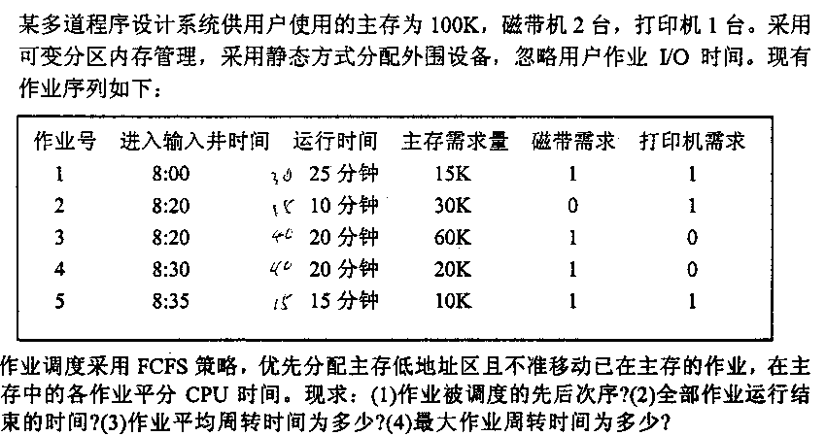

Slide 4
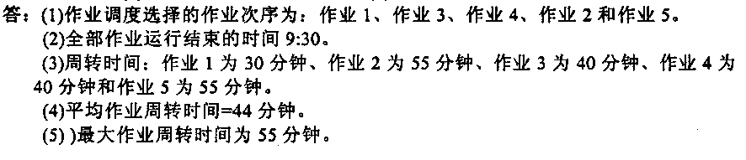

Slide 5

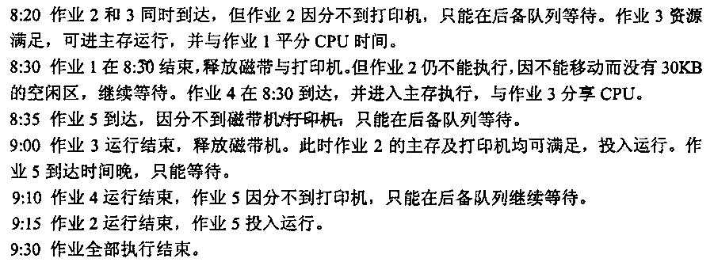

Slide 6
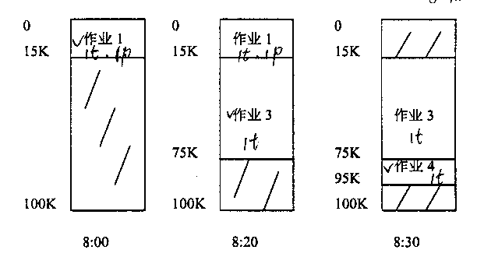

Slide 7
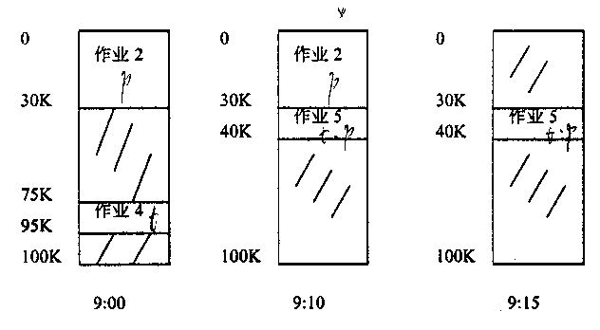

Slide 8
